Slide 1
ПОНАВЉАЊЕ И УТВРЂИВАЊЕ НАСТАВНЕ ТЕМЕ: ХРИСТОВ МЕСИЈАНСКИ РАД

Slide 2
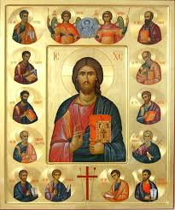
АПОСТОЛИ – ПРВИ ХРИСТОВИ УЧЕНИЦИ
Након крштења Господ Исус Христос је почео да проповиједа радосну вијест спасења.
Христос је изабрао ученике који су га пратили и стално били са њим.
Њихова имена су: Петар, Андреј, Јаков, Јован, Филип, Вартоломеј, Тома, Матеј, Јаков Алфејев, Левије, Симон Кананит и Јуда.
Позвао их је да заједно са њим јављају људима радосну вијест да их Бог воли.

Slide 3
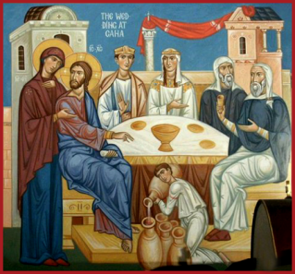
ЧУДО У КАНИ ГАЛИЛЕЈСКОЈ
Господ Исус Христос је прво чудо учинио на једној свадби, у мјесту Кана, у Галилеји.
Господ је претворио воду у вино.
Овим чудесним дјелом показао је своју Божанску славу.
Христови ученици, видјевши чудо својим очима, утврдише вјеру у њега као Сина Божјег.

Slide 4
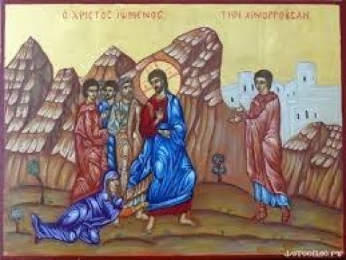
ВАСКРСЕЊЕ ЈАИРОВЕ КЋЕРИ
Господ Исус Христос често је одлазио у град Капернаум.
Јаир је замолио Христа да помогне његовој болесној кћерки.
На путу до куће слуга рече Јаиру да му је кћерка умрла.
Тада му Христос рече: „Не бој се, само вјеруј и биће спасена твоја кћи!“
Господ Исус Христос је васкрсао Јаирову кћерку.

Slide 5
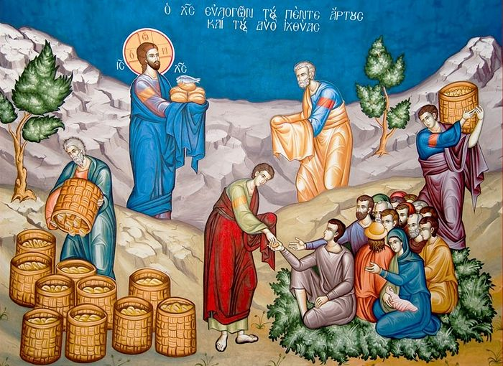
ЧУДЕСНО УМНОЖЕЊЕ ХЉЕБОВА
Христос је свакодневно одлазио у разна мјеста да проповиједа спасоносну науку.
Мноштво народа је долазило да слуша његове проповиједи.
Христос им је причао о Царству Божјем.
Апостоли су му предложили да пусти народ да иде, јер се спуштала ноћ и нису имали хране за све.
Спаситељ је узео хљебове и рибе, погледао у небо, благословио их и изломио.
Чудо се дешавало пред народом, хљебови и рибе су се умножавали.

